Slide 1


GUIA Nº3 CIENCIA
APRENDIENDO MÁS DE LOS ÓRGANOS
Prof. Carolina Farías
Segundo básico A

Slide 2
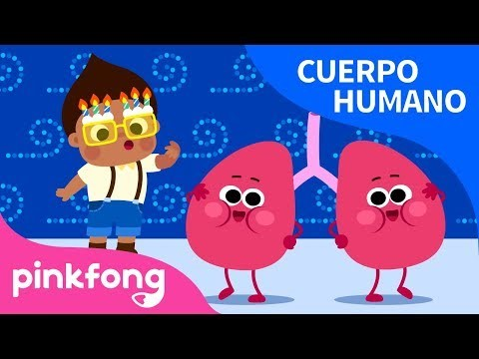
1.- Los pulmones
2.-

Slide 3
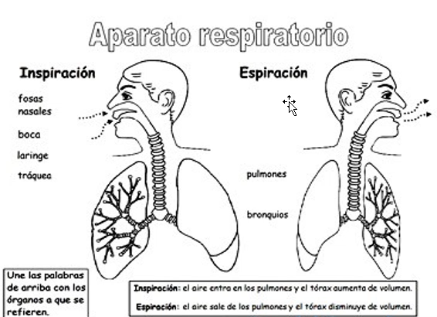

Slide 4

1.- El corazón
2.-

Slide 5
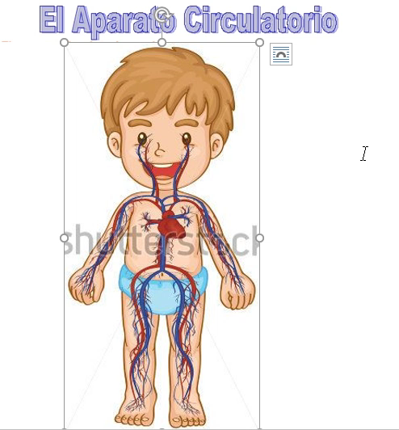
Sistema respiratorio

Slide 6
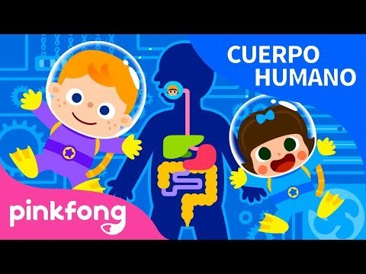
1.- El estómago
2.-

Slide 7
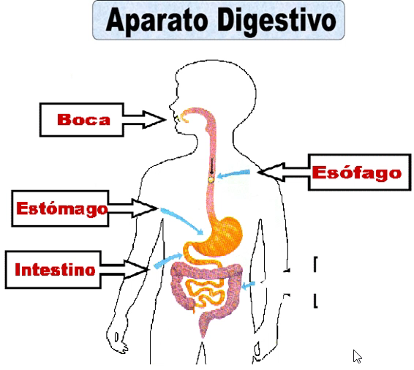

Slide 8
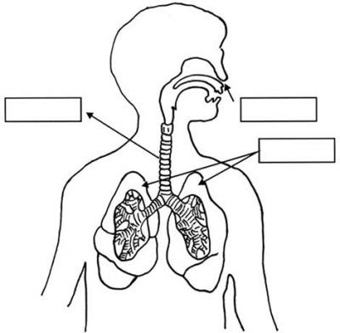
Actividad
1.- Escribe en tu guía el nombre de estás tres partes del sistema respiratorio.

Slide 9
2.- Responde:
¿Qué función tiene el sistema circulatorio?
__________________________________________________________________________________________________________________________________________
¿Qué músculo es el principal de este sistema?
____________________________________________________________________

Slide 10
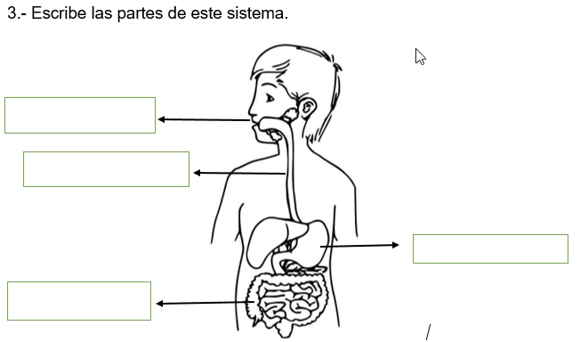
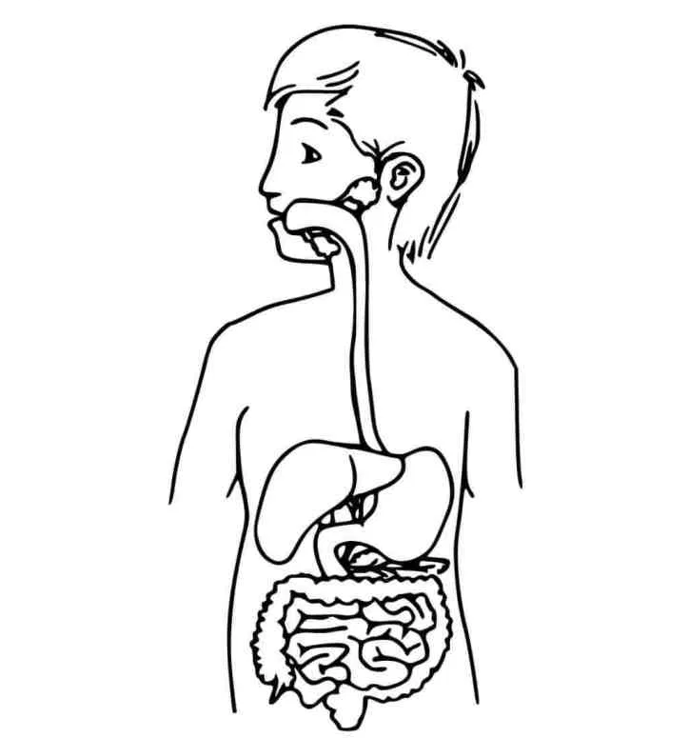
3.- Escribe las partes de este sistema.

Slide 11

Hemos terminado!!
Pega tu guía en tu cuaderno

